Slide 1
字符串
袁永峰
哈尔滨工业大学

Slide 2
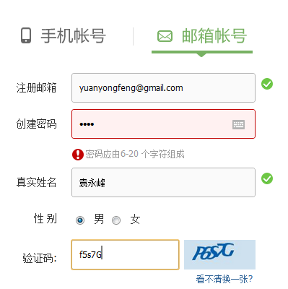
字符串的应用——用户注册
邮箱:yuanyongfeng@gmail.com
@ 分隔符，.com 或 .net后缀
密码：123456
要求都是数字
姓名：袁永峰
能够处理中文
验证码：F6S7G
能够大小写转换
Notes:
通常描述一个学生会有非常多的属性，如姓名、性别、年龄等。Python中，这些属性具体的值，如奶茶、女、21等等都是对象。

Slide 3
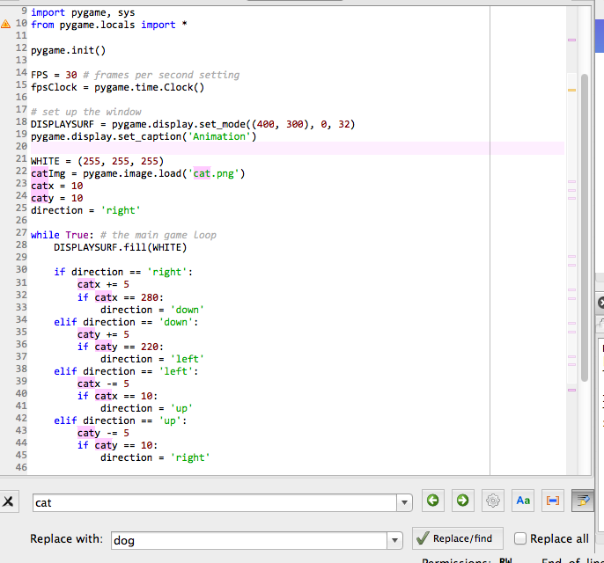
字符串的应用
字符串查找和替换

Slide 4
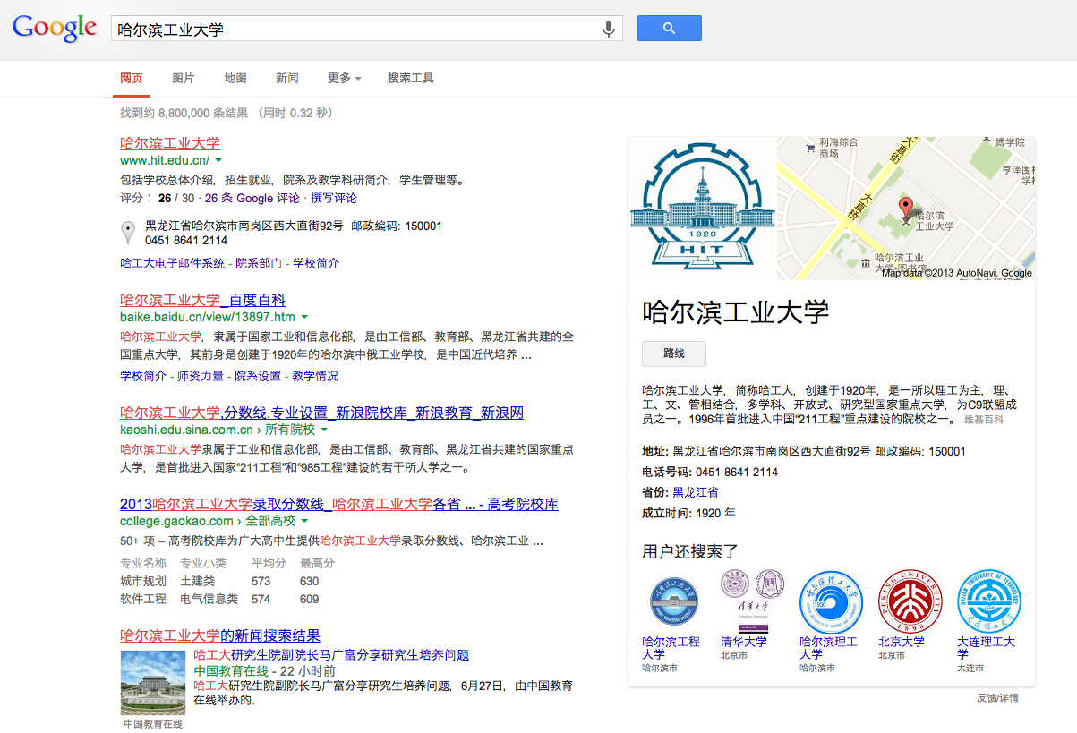
字符串的应用
搜索引擎

Slide 5

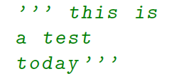
字符串定义
字符串（String）是一个字符的序列
使用成对的单引号或双引号括起来
或者三引号（"""或'''）
保留字符串中的全部格式信息

Slide 6
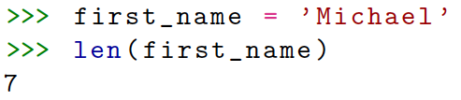
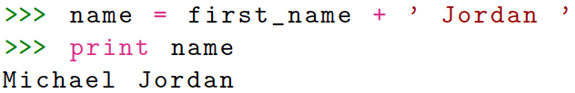
基本的字符串运算
长度 （len( ) 函数）
拼接（+）
重复（*）

Slide 7
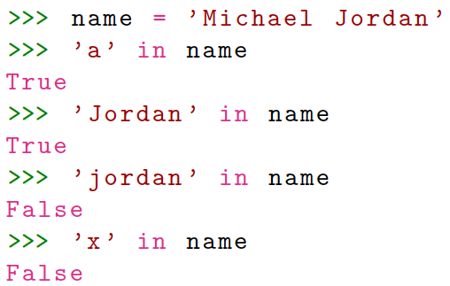

成员运算符（in）
判断一个字符串是否是另一个字符串的子串
返回值：True 或者 False

Slide 8
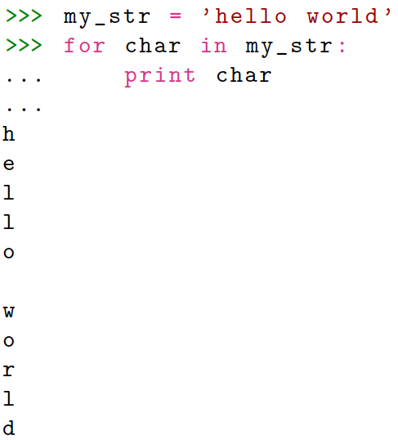
for 语句
枚举字符串的每个字符

Slide 9
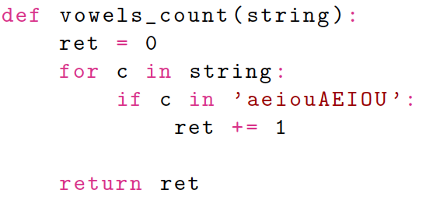
示例
编写 vowels_count 函数，计算一个字符串中元音字母（aeiou或AEIOU）的数目

Slide 10
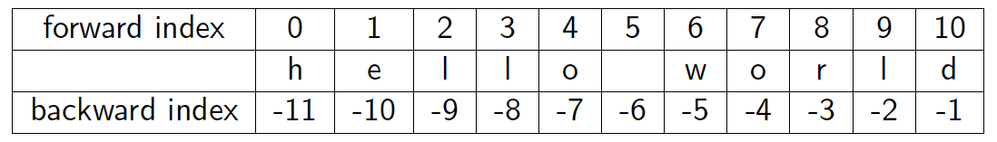
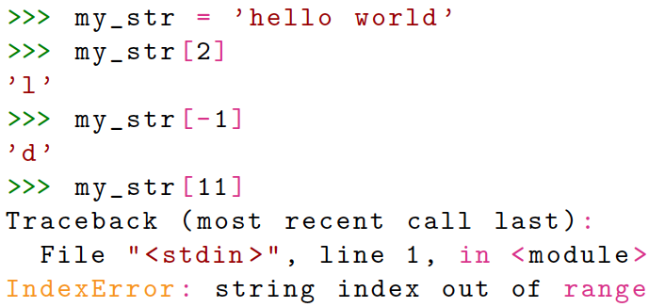
字符串索引（index）
字符串中每个字符都有一个索引值（下标）
索引从0（前向）或-1（后向）开始
索引运算符 [ ]

Slide 11
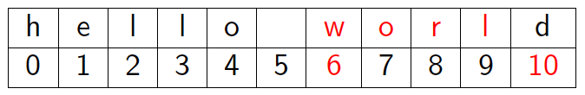
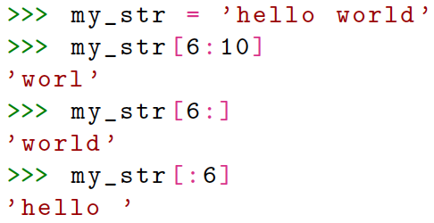
切片（Slicing）
选择字符串的子序列
语法 [start : finish]
start：子序列开始位置的索引值
finish：子序列结束位置的下一个字符的索引值
如果不提供 start 或者 finish，默认 start 为第一个字符开始，finish 为最后一个字符

Slide 12
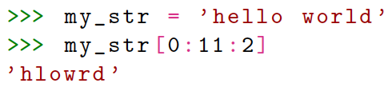
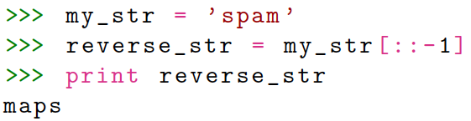
计数参数（Count by Argument）
接收三个参数
[start : finish : countBy]
默认 countBy 为 1
获得逆字符串

Slide 13
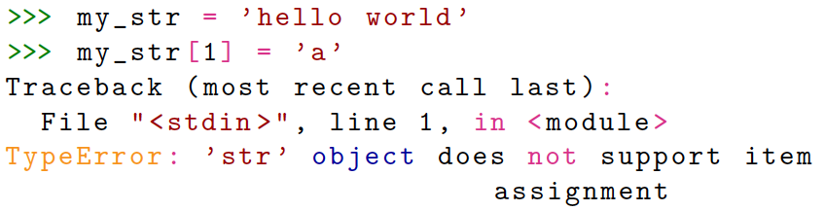
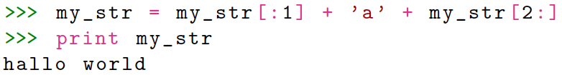
字符串是不可变的（Immutable）
一旦生成，则内容不能改变
通过切片等操作，生成一个新的字符串

Slide 14
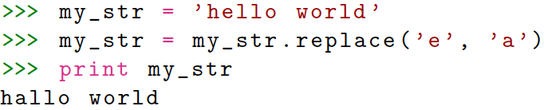
字符串方法（Methods）
方法
对象提供的函数
如：my_str.replace(old, new) 生成一个新的字符串，其中使用 new 替换 old 子串
注意
replace 方法返回一个新的字符串，原字符串内容不变
新字符串重新赋值给原来的变量

Slide 15
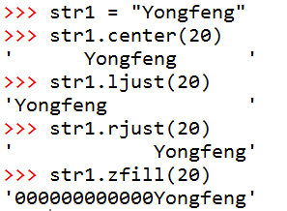
字符串方法（Methods）
字符串格式输出对齐

Slide 16
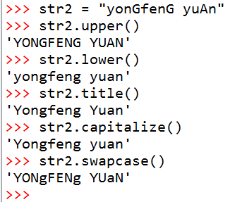
字符串方法（Methods）
字符串大小写转换

Slide 17
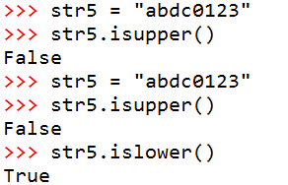
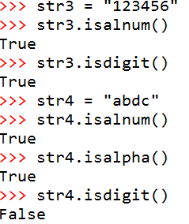
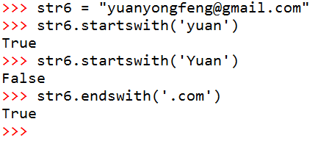
字符串方法（Methods）
字符串条件判断

Slide 18
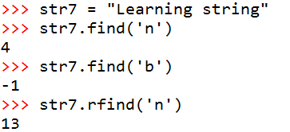
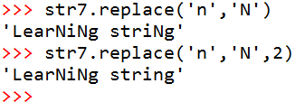
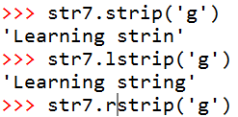
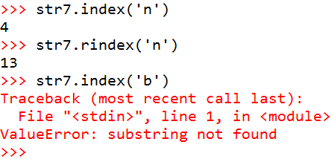

字符串方法（Methods）
字符串搜索定位与替换

Slide 19


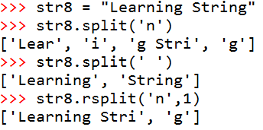

字符串方法（Methods）
字符串分割变换

Slide 20
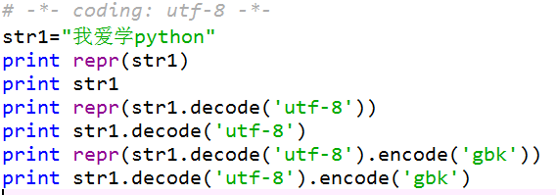
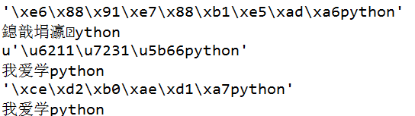
字符串方法（Methods）
字符串编码与解码（相对于unicode）
编码：unicode->其它编码
解码：其它编码->unicode

Slide 21
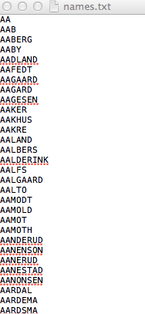
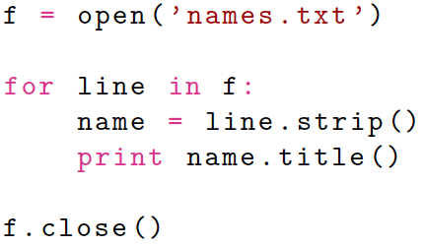
示例：人名游戏
读取人名列表文件 names.txt，将每个人名转换为首字母大写，其它字母小写的格式

Slide 22
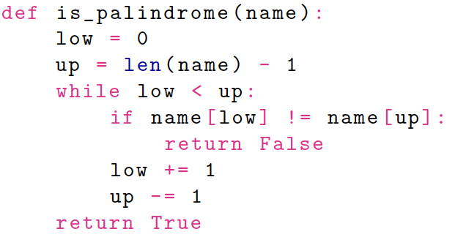
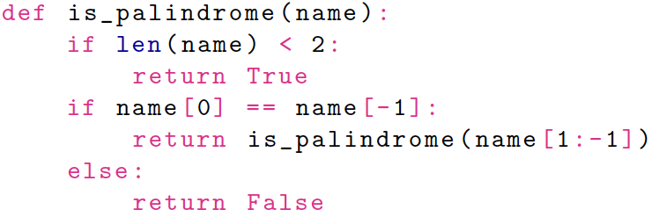
示例：人名游戏
编写一个名为 is_palindrome 的函数，判断一个人名是否为回文，如"BOB" 是回文
递归实现

Slide 23
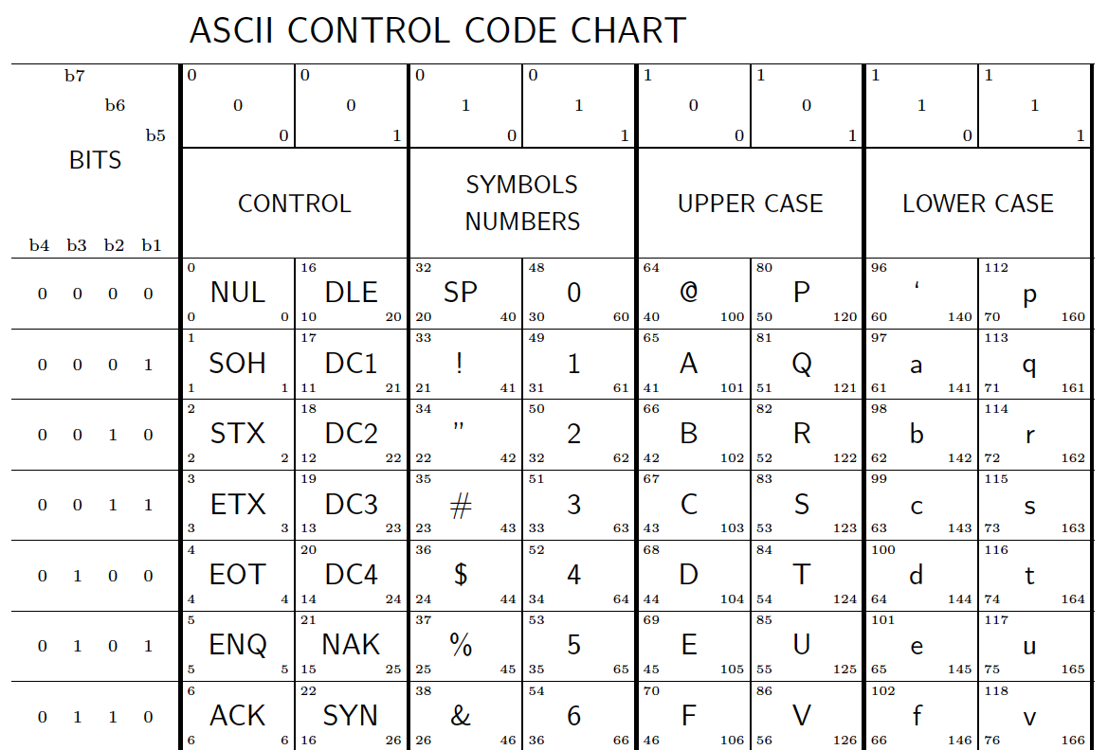
字符串比较
任何一个字符都对应一个数字
ASCII (American Standard Code for Information Interchange)
直接比较对应数字的大小

Slide 24

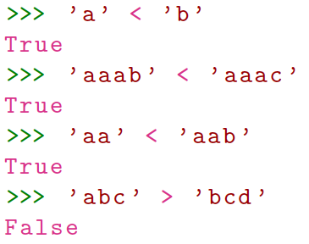
字符串比较
字典序（Dictionary order）
首先比较两个字符串的第一个字符
如果相同，则比较下一个字符
如果不同，则字符串的大小关系由这两个字符的关系决定
如果其中一个字符为空（较短），则其更小
举例

Slide 25
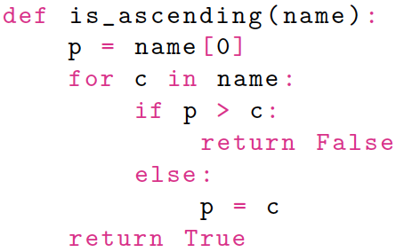
示例：人名游戏
编写函数 is_ascending，判断一个人名的字母是否为升序排列（允许重复字母）

Slide 26
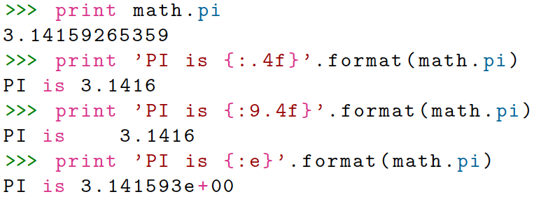
字符串格式化（Formatting）
输出更规格的结果
format 方法，如：
括号的格式
{field name:align width.precision type}
参考
http://docs.python.org/2/library/string.html#format-string-syntax

Slide 27
正则表达式（Regular Expressions）
判断一个人名（name）是否满足下列模式
Michael：name == 'Michael’
以 Mi 开始：name[:2] == 'Mi’
包含 cha 子串：'cha' in name
包含 c?a 子串：？
包含 c*e 子串：？
正则表达式用来描述字符串的模式
. 表示任意字符
\d+ 表示一系列数字
[a-z]表示一个小写字母
……
参考
https://docs.python.org/2/library/re.html

Slide 28
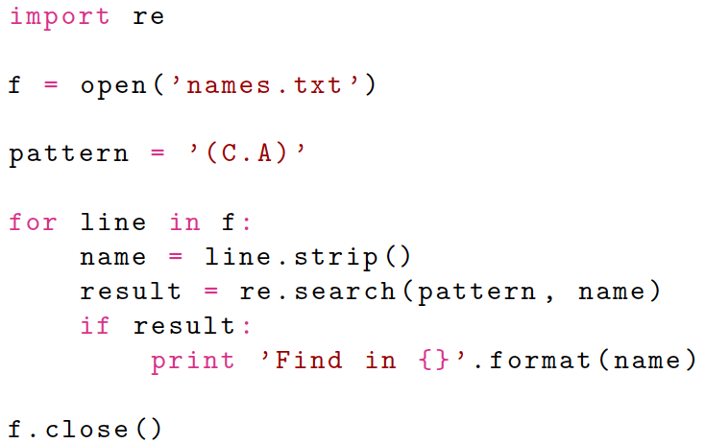
示例：人名游戏
判断一个人名是否含有 C.A 模式

Slide 29


字符串练习-通讯录
键盘依次录入通讯录下面信息，要求对录入信息进行检查：
姓名：中文转unicode码
头衔：英文（首字符大写）
地址：中文，不能有字母、数字
电话：输入045188888888
转换成+86-451-8888-8888
邮箱：检查格式@?.com或.net
所有字符小写
QQ：纯数字
输出：给出格式错误提示，输出合格通讯记录

Slide 30
示例
姓名：u'\u2019\u8881\u6c38\u5cf0\u2018'
头衔：Teacher
地址：西大直街号
电话：+86-451-8888-8888
转换成邮箱：yyf123456@123.com
QQ：12345678

